Slide 1
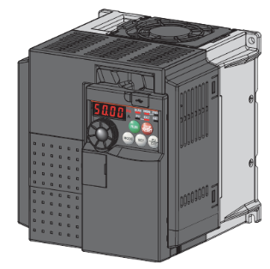
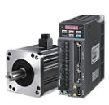
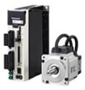
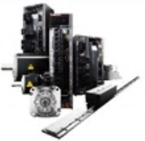
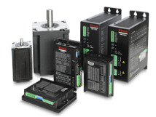
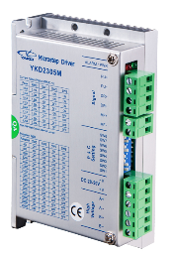
精品资源共享课程
变频、伺服、步进应用实践教程
变频器产品简介

Slide 2
变频器产品简介
变频器品牌介绍
1
内容
西门子变频器
2
3
三菱变频器

Slide 3
主流的变频器品牌的市场特点
变频器品牌介绍
变频器的认知
西门子 应用于：烟厂 钢厂等
施耐德 应用于：OEM 轻工等
ABB 应用于：电厂 污水处理
丹佛斯 应用于：纺织 供水 烟厂
FUJI 应用于: OEM 电梯等

Slide 4
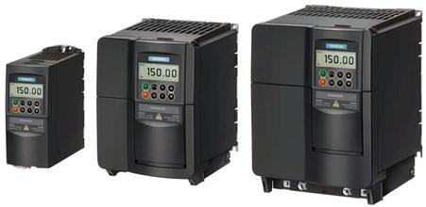
西门子变频器
西门子变频器
变频器的认知

Slide 5
西门子变频器
变频器的认知
西门子变频器MicroMaster420
200V-240V ±10%，单相/三相，交流，0.12kW-5.5kW；
380V-480V±10%，三相，交流，0.37kW-11kW；
西门子变频器MicroMaster430
380V-480V±10%，三相，交流，7.5kW-250kW；
风机和泵类变转矩负载专用；
西门子变频器MicroMaster440
200V-240V ±10%，单相/三相，交流，0.12kW-45kW；
380V-480V±10%，三相，交流，0.37kW-250kW；
矢量控制方式，可构成闭环矢量控制，闭环转矩控制；

Slide 6
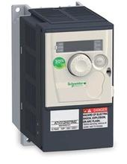
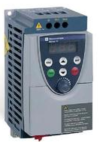
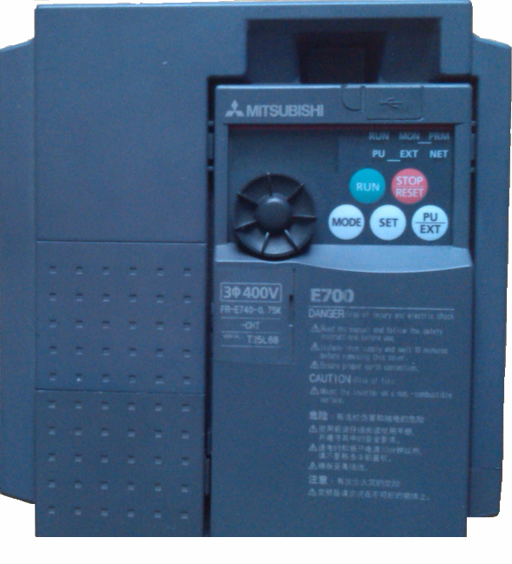
三菱变频器
三菱变频器
变频器的认知

Slide 7
三菱变频器
变频器的认知
三菱公司是一家研发、生产变频器最早的企业、三菱系列变频器是进入中国市场最早的变频器产品之一，其产品规格齐全、使用简单、调试容易、可靠性高。三菱变频器中使用最广的是 FR-500 和 FR-700 两大系列，FR-500 系列是 20 世纪末期推出的产品，有较大的市场占有率；FR-700 系列是用于替代 FR-500 系列的新产品，两者在功能、参数、连接、调试等方面极其类似。

Slide 8
三菱变频器
变频器的认知
A700系列
E700系列
FR-E700系列变频器是经济型高性能变频器，
实验设备亚龙集团用的多。
F700系列
D700系列
实验设备天煌集团用的多。

Slide 9
谢谢大家！

